Slide 1
ظن و اخواتها المهارات اللغوية عرب 101
الدكتور : يوسف محمود فجال
الطالب: مساعد محمد الاحمدي
432100213

Slide 2
تعريف ظن واخواتها :
ظن واخواتها : هي افعال تدخل على المبتدا والخبر فتنصبهما على انهما مفعولان لها

Slide 3
تعدادها ومعانيها :
معناها | تعدادها
تدل على اليقين ما يدل على تحقق وقوع الخبر بنسبة %100 | رأى،عَلِمَ،وَجَدَ،دَرَى
تدل على الرجحان ترجيح وقوع الخبر بنسبة تفوق %50 | خالَ،ظن،حَسِبَ،زَعَمَ،عَد،جَعَلَ
تدل على التحويل | جعل،اتخذ

Slide 4
الأمثلة
1- ظن أحمد القيادة َ سهلة ً
2- حسب الأمرَ يسيرًا
3- علم أحمد القيادة َ تحتاج ُ إلى تعليم
4- جعل المدرب أحمدَ قيادتـُه نظامية ٌ
1- القيادة ُ سهلة ٌ
2- الأمرُ يسيرٌ
3- القيادة ُ تحتاج ُ إلى تعليم
4- أحمدُ قيادتـُه نظامية ٌ

Slide 5
امثلة على ( ظن واخواتها )
1- جعلت محمداً مسؤولا عن المزرعة
الفعل : جلعت تدل على الرجحان
2-اتخذ الله ابراهيم خليلا
الفعل اتخذ تدل على التحويل
3-وجدت الصدقَ أحسنَ الأخلاق
الفعل وجدت تدل على اليقين
4- زعم الطبيب المرضَ بسيطاً
الفعل زعم تدل على الرجحان
5- علمت العلمَ أساسَ النهضة
الفعل علمت تدل على اليقين

Slide 6
امثلة على ( ظن واخواتها )
6- ظننت اللعبةَ سهلةً
الفعل ظننت تدل على الرجحان
7- خال التلميذ اللعبَ أفضلَ من الدراسة
الفعل خال تدل على الرجحان
8-رأيت حسنَ الخلق أفضلَ من المال
الفعل رايت تدل على اليقين
9- وجدتُ العلمَ نورًا
الفعل وجدت تدل على اليقين

Slide 7
اعراب ظن واخوتها
المثال : ( وجدت العلم نورا )
الكلمـة | إعرابهــــــــــــــــــــا
وجدت | فعل ، ماض، مبني على السكون ؛ لاتصاله بتاء الفاعل المتحركة ، والتاء : ضمير متصل، مبني على الضم، في محل رفع، فاعل .
العلم | مفعول به أول ، منصوب، وعلامة نصبه : الفتحة الظاهرة .
نورا | مفعول به ثان ، منصوب، وعلامة نصبه : الفتحة الظاهرة .

Slide 8
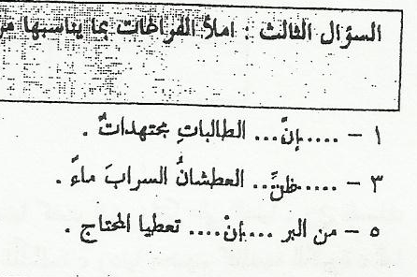
نماذج الاختبارات السابقة

Slide 9
* تنبيهات
1) ظن وأخواتها تعمل في الماضي والمضارع والأمر
2) ما يشتق من ظن وأخواتها يعمل عملها.
مثال: كنت ظانا نجاحَك أمراً طبيعيا
النهاية

